Slide 1
第2章 Activity与多个用户界面

Slide 2
2.1
什么是Activity
2.2
创建新的Activity
2.3
Intent介绍
2.4
Bundle类及应用Intent传递数据
2.5
消息提示类
章目录
2.6
对话框
2.7
菜单设计

Slide 3
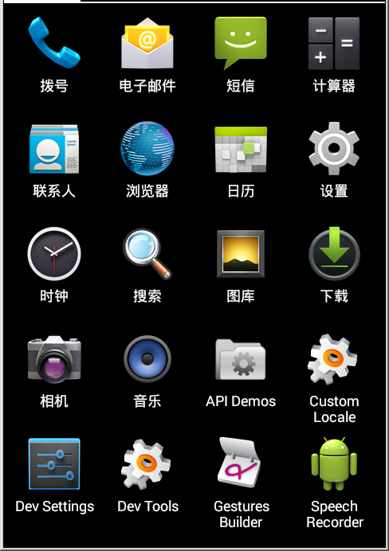
2.1 什么是Activity
Android系统自带了一套核心应用程序，应用程序包括电话拨号程序、短信程序、日历、音乐播放器、浏览器、联系人管理程序等，如图所示。
Activity是Android程序中最基本的组件，显示可视化的用户界面，接收与用户交互所产生的界面事件。
一个Activity代表一个单独的屏幕，可以添加多个控件，如Button、TextView、EditView等，组成和用户交互的用户界面。
Android四大组件Activity、Service、Broadcast、ContentProvider。其中最重要的是Activity，它是应用程序通过屏幕给用户提供交互的Android组件。

Slide 4



2.1 什么是Activity
每个Activity都有一个窗口，在上面绘制了程序的用户界面。
这个窗口通常会占满整个屏幕，但是也可以比屏幕小，或者悬浮在其它窗口上。
一个程序一般会由多个Activity结合在一起。每个Activity为了执行不同的行为都能跳转到下一个Activity。
Activity是用栈进行管理，当来到一个新的Activity后，此Activity将被加入到Activity栈顶，之前的Activity位于此Activity底部。
+
-
÷
×

Slide 5
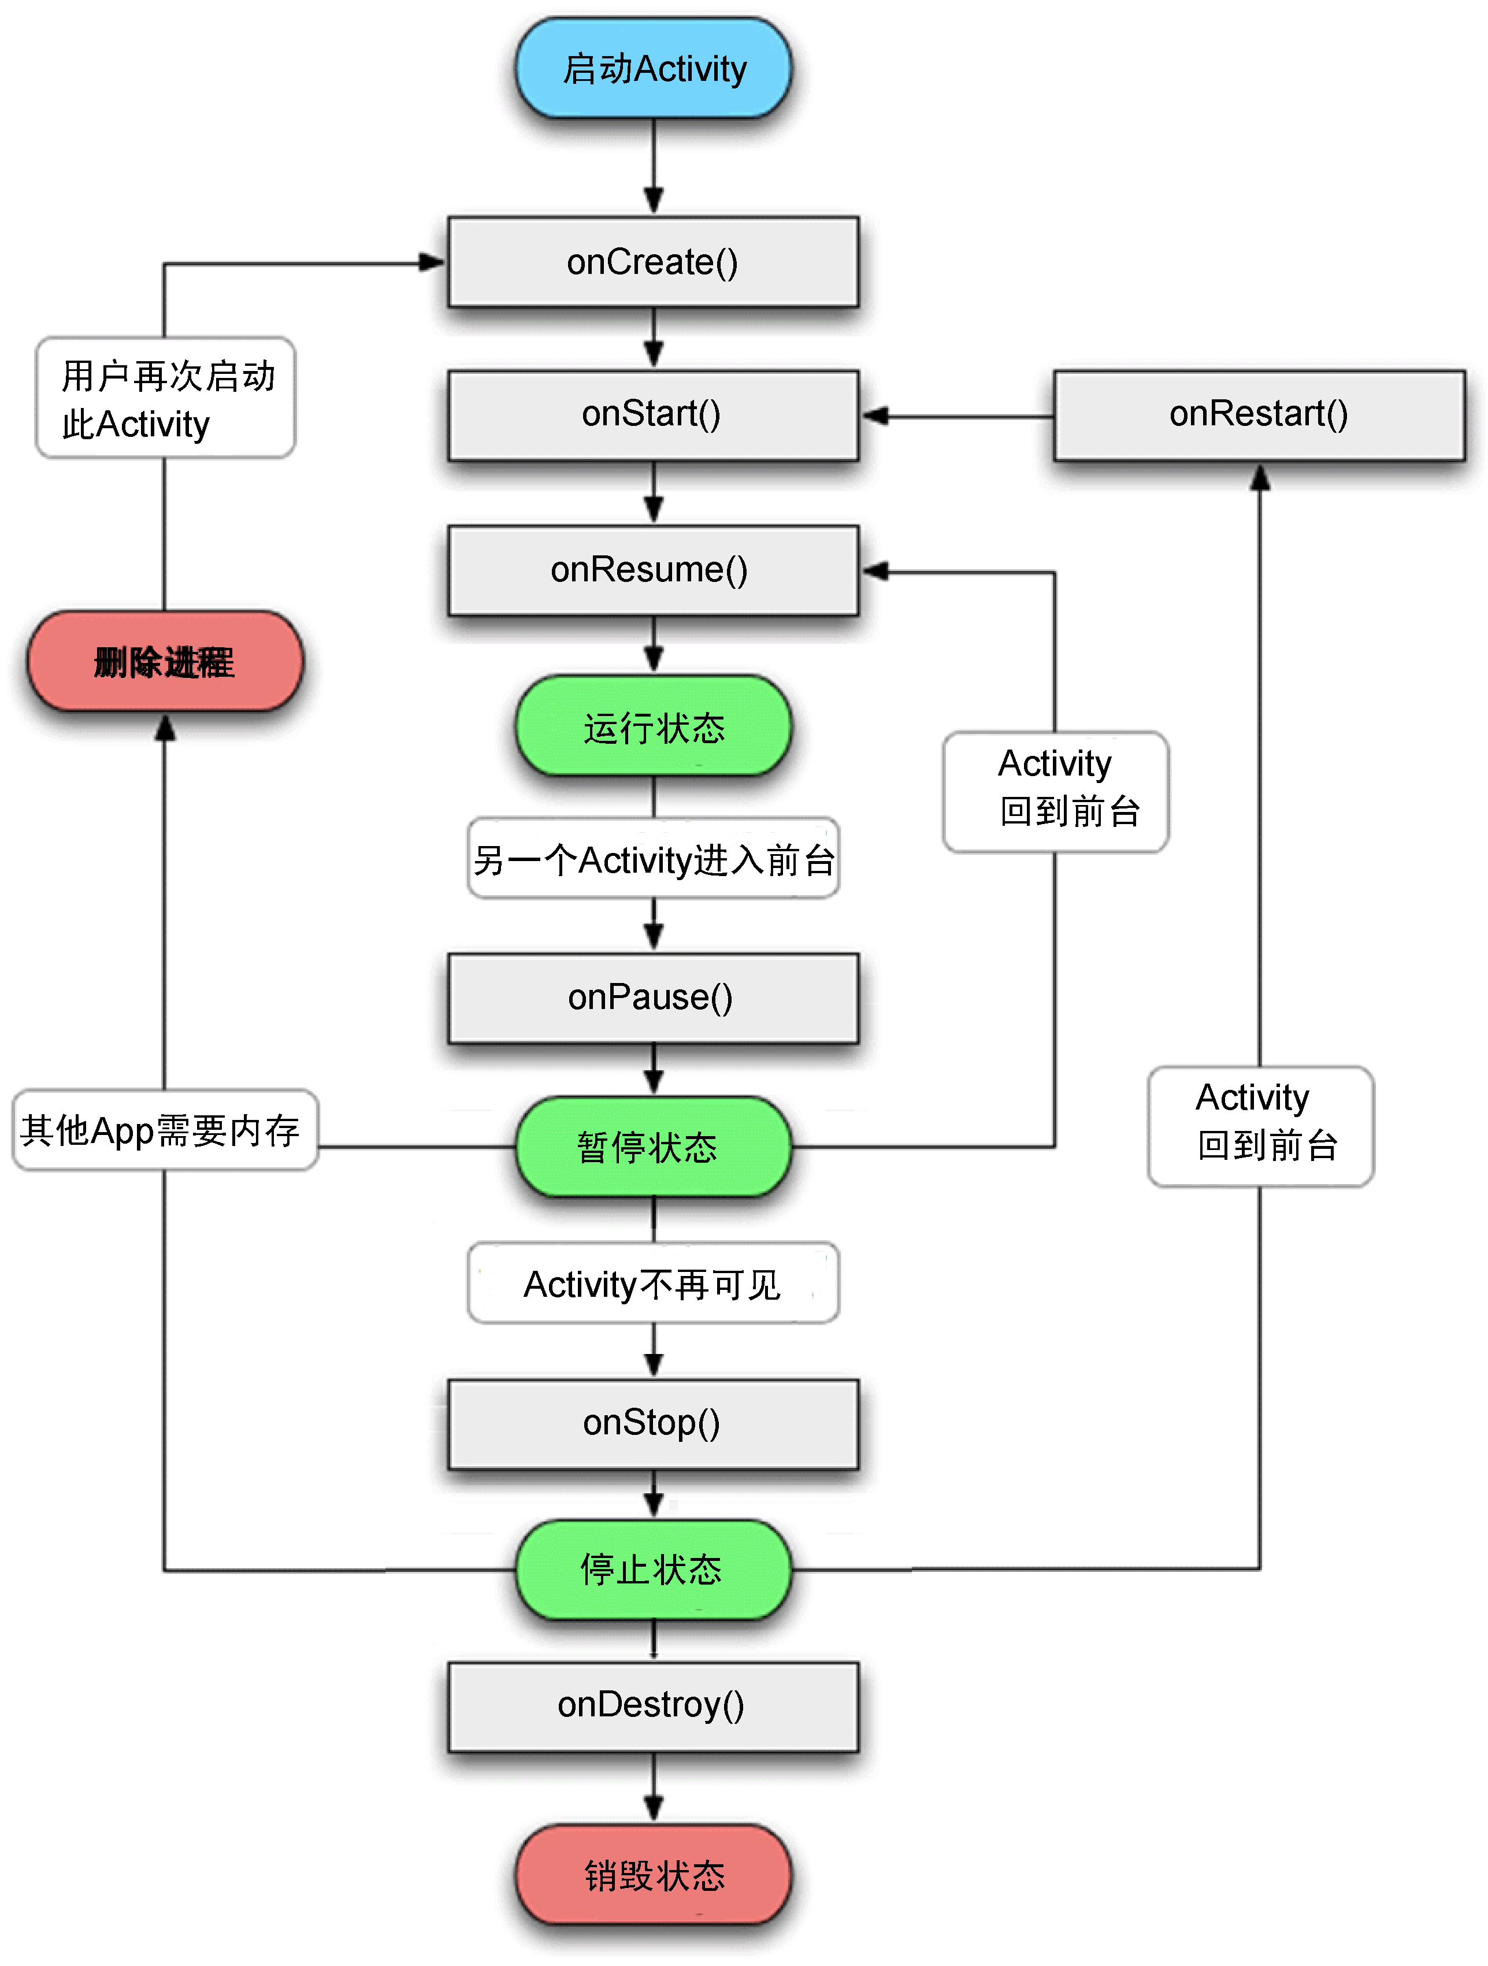
2.1 什么是Activity
Activity生命周期
Activity有四种状态：
运行状态
暂停状态
停止状态
销毁状态

Slide 6
2.1 什么是Activity
程序调试 LogCat
LogCat是用来捕获系统日志信息的工具，它能捕获包括Dalvik虚拟机产生的信息、进程信息、ActivityManager信息、Android运行时信息和应用程序信息等。
不同类型日志信息级别不一样，从高到低依次为断言信息、错误信息、警告信息、通告信息、调试信息和详细信息。
方 法 | 功能描述
Log.a() | 记录断言信息
Log.e() | 记录错误信息
Log.w() | 记录警告信息
Log.i() | 记录一般提示性信息
Log.d() | 记录调试信息
Log.v() | 记录详细的信息
Log日志信息
Log日志类能够记录程序运行过程中的相关信息

Slide 7
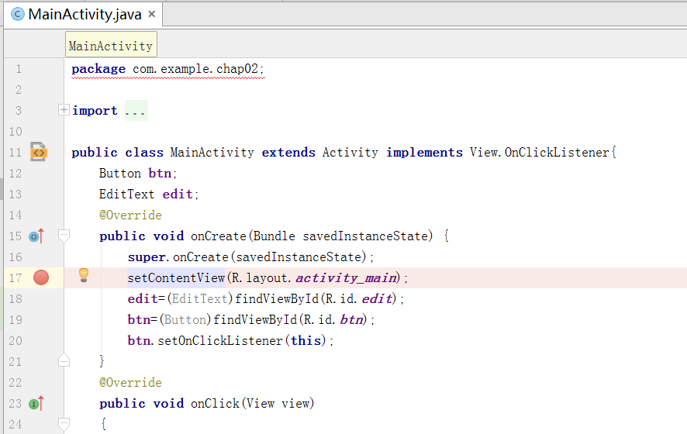
2.1 什么是Activity
程序跟踪
在Android Studio中通过单击某行代码左边的灰色区域可以在该行设置一个断点，这样，当使用Debug方式运行程序时，程序遇到断点会暂停下来，通过跟踪程序运行进而了解程序中各变量和流程的执行情况。

Slide 8
2.1.1 启动Activity要素
Activity在使用之前，需要在AndroidManifest文件中，注册Activity。
使用Android SDK工具创建新的应用程序，会自动创建Activity的意图过滤器，默认情况如下：
<activity android:name=".MainActivity" android:icon="@drawable/app_icon">
<intent-filter>
<action android:name="android.intent.action.MAIN" />
<category android:name="android.intent.category.LAUNCHER" />
</intent-filter>
</activity>
android:name属性是唯一必须的属性，它用来指定Activity的类名。
<action>节点用来指定Activity的主入口行为
<category>指定了该Activity在应用程序中允许用户启动这个Activity。

Slide 9
2.1.2 Activity与布局之间的关系
通常Activity具体显示什么是由Layout布局文件中设置的内容来决定的。 布局文件是用xml语言编写的，是一种可扩展的标记语言。例如 RelativeLayout标签是相对布局，这个布局中可以放很多控件，这些 控件按照相对位置来进行摆放。再例如TextView有宽度和高度， 文字以及 背景颜色等属性。
1
2
在Activity的onCreate方法中调用setContentView()方法来指定Activity显示的内容，也就是指定Layout文件。
3
这种分工把设计用户界面和编写Activity代码这两件工作很好的划分开来。

Slide 10
2.1.3 Activity与View之间的关系
View
findViewById()方法
用户界面由View类派生的View对象分层次结构提供。每个View都在Activity的窗口中控制了一个特定的矩形的空间，它们能够响应用户的交互操作。
在Activity中调用findViewById()方法可以获取控件的对象，再通过这个对象去设置控件的属性，随时修改控件的属性，包括文字内容、颜色等，以此来修改和改变 Layout 布局。

Slide 11
2.1
什么是Activity
2.2
创建新的Activity
2.3
Intent介绍
2.4
Bundle类及应用Intent传递数据
2.5
消息提示类
章目录
2.6
对话框
2.7
菜单设计

Slide 12
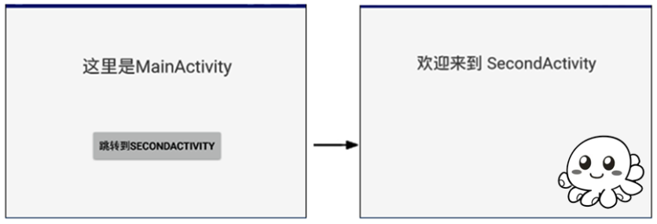
2.2 创建新的Activity
【例2-1】从Activity启动另一个Activity示例。

Slide 13
2.1
什么是Activity
2.2
创建新的Activity
2.3
Intent介绍
2.4
Bundle类及应用Intent传递数据
2.5
消息提示类
章目录
2.6
对话框
2.7
菜单设计

Slide 14
2.3 Intent介绍
01
在Android系统中，app通常都由多个界面组成，每个界面都是由Activity控制，这些界面进行跳转，实际上Activity也在进行跳转。跳转时需要用到Intent意图组件，通过Intent开启新的Activity。
Intent 被称为意图，是程序中各组件进行交互的一种重要方式，它不仅可以指定当前组件要执行的动作，还可以在不同组件之间进行数据传递。 Intent用于启动Activity、Service以及发送广播等（Service和广播将在后续章节讲解）。
根据开启目标组件的方式不同，Intent被分为两种类型：显式意图和隐式意图。
02
03

Slide 15
2.3.1 显式意图
显式意图可以直接通过名称开启指定的目标组件，通过其构造方法Intent(Context packageContext, Class<?>cls)来实现。
第1个参数Context，表示当前的Activity对象，使用this即可。
第2个参数Class，表示要启动的目标Activity。
通过构造方法创建一个Intent对象，然后将该对象传递给Activity的 startActivity() 方法即可启动 intent 。
Intent intent = new Intent(Activity01.this, Activity02.class); // 创建Intent对象
startActivity(intent); // 开启Activity02

Slide 16
2.3.2 隐式意图
隐式意图相比显式意图来说更为抽象，它并没有明确指定要开启哪个目标组件，而是通过指定action和category等属性信息，系统根据这些信息进行分析，然后寻找目标Activity。
其示例代码如下：
Uri uri =Uri.parse("http://www.baidu.com");
Intent it = new Intent(Intent.ACTION_VIEW,uri);
startActivity (it);

Slide 17
2.3.3 Activity之间的跳转
Intent组件是Android系统一种运行时的绑定机制， 在Android 的应用程序中，不管是页面切换，还是传递数据或是调用外部程序，都可能要用到Intent。
Intent的属性有动作（Action）、数据（Data）、分类（Category）、类型（Type）、组件（Compent）以及扩展（Extra），其中最常用的是Action属性。
01
02
例如 ：
Intent.ACTION_MAIN：应用程序入口。
Intent.ACTION_SEND：发送短信、发送邮件等。
Intent.ACTION_VIEW：显示数据给用户，如浏览网页、显示应用、寻找应用等。
Intent.ACTION_WEB_SEARCH：从谷歌搜索内容。
Intent.ACTION_DIAL：拨打电话。
Intent.ACTION_PICK：打开联系人列表。

Slide 18
2.1
什么是Activity
2.2
创建新的Activity
2.3
Intent介绍
2.4
Bundle类及应用Intent传递数据
2.5
消息提示类
章目录
2.6
对话框
2.7
菜单设计

Slide 19
2.4.1.Bundle类
Bundle类是用于为字符串与某组件对象建立映射关系的组件。
Bundle组件与Intent 配合使用，可在不同的Activity之间传递数据。
Bundle类的常用方法如下。
putString(String key, String value)：把字符串用“键值对” 形式存放到Bundle对象中。
getString（String key）：获取指定key的字符
remove(String key) ：移除指定key的值

Slide 20
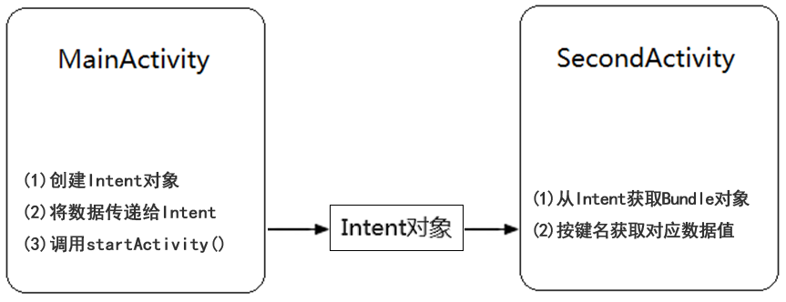
2.4.2 应用Intent在不同的Activity之间传递数据
图2-6 应用Intent在Activity界面之间传递数据

Slide 21
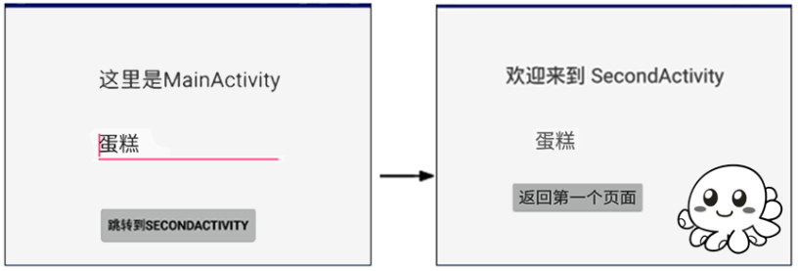
2.4.2 应用Intent在不同的Activity之间传递数据
【例2-2】应用Intent传递数据
数据在不同Activity界面 之间传递的效果

Slide 22
2.1
什么是Activity
2.2
创建新的Activity
2.3
Intent介绍
2.4
Bundle类及应用Intent传递数据
2.5
消息提示类
章目录
2.6
对话框
2.7
菜单设计

Slide 23
2.5 消息提示类Toast
用Toast来显示帮助或提示消息，该提示消息以浮于应用程序之上的形式显示在屏幕上。因为它并不获得焦点，所以不会影响用户的其他操作，使用消息提示类（Toast）的目的是尽可能不中断用户操作，让用户看到提示信息。
Toast 的2个常用方法：
makeText(Context context,CharSequence text,int duration)，以特定时长显示文本内容，参数text为显示的文本，参数duration为显示的时间
show()，输出提示信息。

Slide 24
2.5 消息提示类Toast
Toast类的常用属性和方法：
LENGTH_LONG 提示信息显示较长时间的常量
LENGTH_SHORT 提示信息显示较短时间的常量
setGravity(int gravity,int xOffset,int yOffset) 设置提示信息在屏幕上的位置
View类的常用方法：
getView(View v) 获得视图组件的控制
addView(View v) 添加视图组件

Slide 25
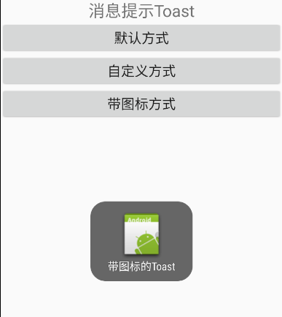
2.5 消息提示类Toast
【例2-3】消息提示类Toast示例
本案例将实现按默认方式、自定义方式和带图标方式显示Toast消息提示的效果。
将事先准备好的图标文件icon.jpg复制到资源目录res\drawable下，以做提示消息的图标之用。
带图标的Toast程序运行效果

Slide 26
2.1
什么是Activity
2.2
创建新的Activity
2.3
Intent介绍
2.4
Bundle类及应用Intent传递数据
2.5
消息提示类
章目录
2.6
对话框
2.7
菜单设计

Slide 27
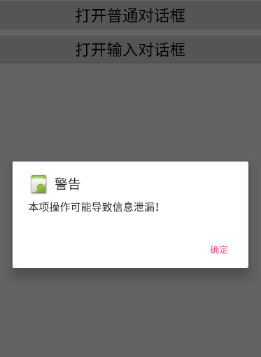
2.6 对话框
对话框是一个有边框和标题栏的、独立存在的容器，在应用程序中经常使用对话框组件来进行人机交互，用于需要用户采取行动才能继续执行的事件。
Android系统常用对话框：
AlertDialog：消息对话框；
ProgressDialog：进度条对话框；
DatePickerDialog：日期选择对话框；
TimePickerDialog：时间选择对话框。
【例2-4】消息对话框示例

Slide 28
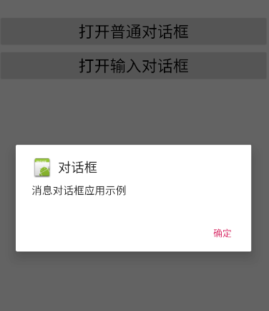
AlertDialog 消息对话框
初始化对话框 AlertDialog.Builder dialog= new AlertDialog.Builder(DialogActivity.this);
设置对话框的标题 setTitle("对话框")
设置对话框的图标 setIcon(R.drawable.icon)
设置对话框显示的内容 setMessage("消息对话框应用示例")
设置对话框的“确定”按钮
setPositiveButton("确定", new okClick())
显示对象框 show()
【例2-4】消息对话框示例

Slide 29
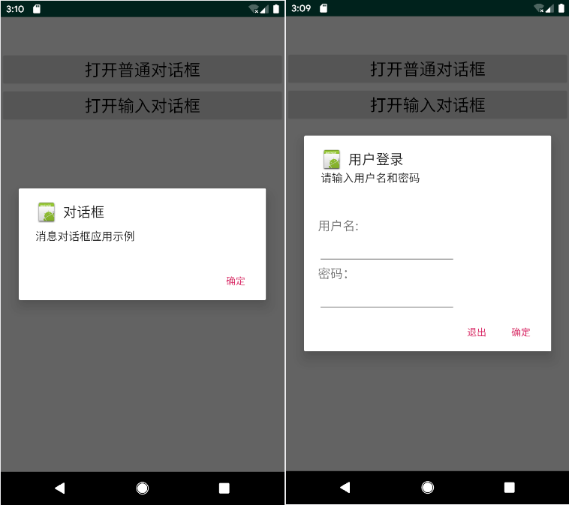
添加视图View
【例2-3】消息提示框组件, 添加一个线形布局和一个图片组件
【例2-4】对话框组件, 添加一个布局文件login.xml
【例2-3】消息提示类示例
【例2-4】消息对话框示例
LinearLayout login = (LinearLayout)getLayoutInflater().inflate(R.layout.login, null);
LinearLayout layout = (LinearLayout)toast.getView();
Inflate() 将一个XML文件作为布局组件
dialog.setView(login);

Slide 30
2.1
什么是Activity
2.2
创建新的Activity
2.3
Intent介绍
2.4
Bundle类及应用Intent传递数据
2.5
消息提示类
章目录
2.6
对话框
2.7
菜单设计

Slide 31
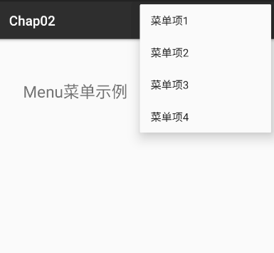
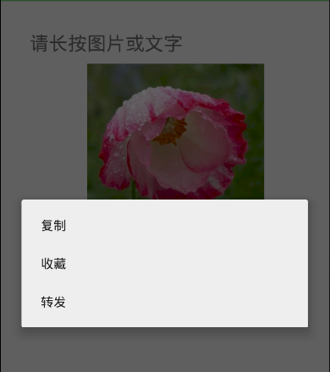
2.7 菜单设计
菜单（Menu）由多个菜单选项组成，选择一个菜单项就可以引发一个动作事件。
【例2-5】选项菜单应用示例
【例2-6】上下文菜单应用示例

Slide 32
2.7.1 选项菜单（OptionsMenu）
OptionsMenu相关的方法：
onCreateOptionsMenu(Menu menu)方法，用于初始化菜单，menu为Menu对象的实例
01
onOptionsItemSelected(MenuItem item)方法，用于响应菜单事件，即菜单项的监听方法。
02
【例2-5】选项菜单应用示例

Slide 33
2.7.2 上下文菜单（Context Menu）
Context Menu 类似于计算机上的右键菜单。为一个视图注册了上下文菜单之后，长按（2秒左右）这个视图对象，就会弹出一个浮动菜单，即上下文菜单。
onCreateContextMenu(ContextMenu menu, View view, ContextMenuInfo info)方法，建立菜单，添加菜单项。
01
onContextItemSelected(MenuItem item)方法，用于响应菜单事件。
02
registerForContextMenu()方法，为视图注册上下文菜单
03
【例2-6】上下文菜单应用示例

Slide 34
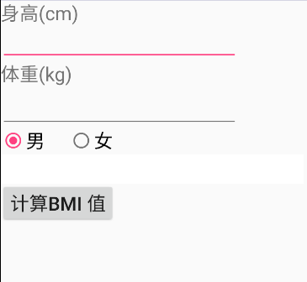
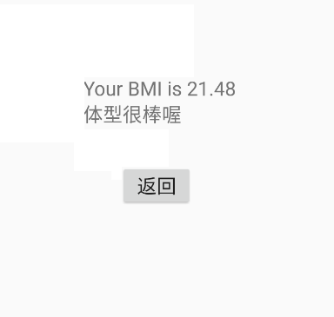
实战演练：BMI体质指数计算器
开发一款BMI体质指数计算器，实现输入身高和体重即可判断体型是否正常，体质指数如表所示，界面如图所示。
BMI体质指数计算器

Slide 35

Android应用开发案例教程 （Android Studio版）
THANKS!

